Slide 1
Tuyên truyền pháp luật trong nhà trường
“QUY ĐỊNH DẠY THÊM, HỌC THÊM"

Slide 3
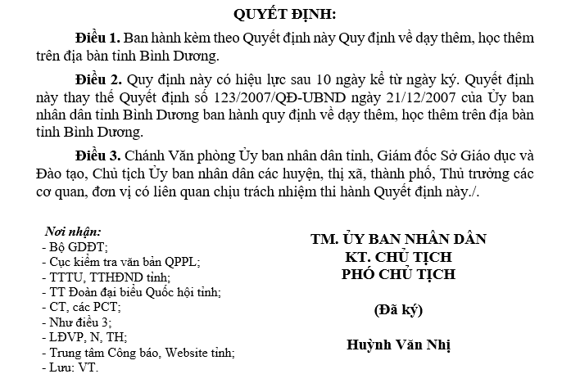

Slide 5
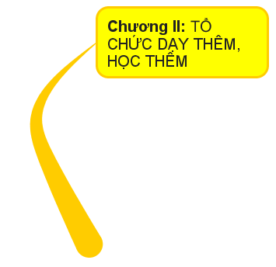
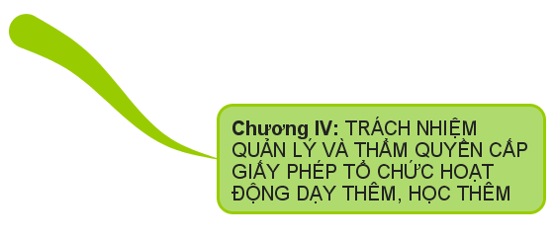
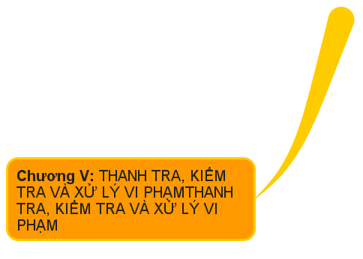
Gồm có 6 chương, 22 điều

Slide 6
Chương I
QUI ĐỊNH CHUNG
Điều 1. Phạm vi điều chỉnh và đối tượng áp dụng
Điều 2. Giải thích từ ngữ
Điều 3. Nguyên tắc dạy thêm, học thêm
Điều 4. Các trường hợp không được dạy thêm

Slide 7
Điều 5. Tổ chức dạy thêm, học thêm trong nhà trường
Điều 6. Tổ chức dạy thêm, học thêm ngoài nhà trường
Chương II
HỒ SƠ, THỦ TỤC
TỔ CHỨC DẠY THÊM, HỌC THÊM
Điều 7. Thu và quản lý tiền học thêm
Điều 8. Yêu cầu đối với người dạy thêm
Điều 9. Yêu cầu đối với người tổ chức hoạt động dạy thêm, học thêm
Điều 10. Cơ sở vật chất phục vụ dạy thêm, học thêm

Slide 8
Điều 11. Hồ sơ cấp giấy phép tổ chức dạy thêm, học thêm
Chương III
HỒ SƠ, THỦ TỤC
TỔ CHỨC DẠY THÊM, HỌC THÊM
Điều 12. Trình tự, thủ tục cấp giấy phép tổ chức hoạt động dạy thêm, học thêm
Điều 13. Thời hạn, gia hạn, thu hồi giấy phép tổ chức hoạt động dạy thêm, học thêm; đình chỉ hoạt động dạy thêm, học thêm

Slide 9
Điều 14. Trách nhiệm của Ủy ban nhân dân tỉnh
Điều 15. Trách nhiệm của Sở Giáo dục và Đào tạo
Chương IV
TRÁCH NHIỆM QUẢN LÝ VÀ THẨM QUYỀN CẤP GIẤY PHÉP
TỔ CHỨC HOẠT ĐỘNG DẠY THÊM, HỌC THÊM
Điều 16. Trách nhiệm của Ủy ban nhân dân cấp huyện
Điều 17. Trách nhiệm của Phòng Giáo dục và Đào tạo
Điều 18. Trách nhiệm của Hiệu trưởng và Thủ trưởng các cơ sở giáo dục
Điều 19. Trách nhiệm của tổ chức, cá nhân tổ chức hoạt động dạy thêm, học thêm ngoài nhà trường

Slide 10
Điều 20. Thanh tra, kiểm tra
Chương V
THANH TRA, KIỂM TRA VÀ XỬ LÝ VI PHẠM
Điều 21. Xử lý vi phạm

Slide 11
Chương VI
ĐIỀU KHOẢN THI HÀNH
Điều 22. Tổ chức thực hiện

Slide 13
Điều 3. Nguyên tắc dạy thêm, học thêm
1. Hoạt động dạy thêm, học thêm phải góp phần củng cố, nâng cao kiến thức, kỹ năng giáo dục nhân cách của học sinh; phù hợp với đặc điểm tâm sinh lý và không gây nên tình trạng vượt quá sức tiếp thu của người học.
2. Không cắt giảm nội dung trong chương trình giáo dục phổ thông chính khóa để đưa vào giờ dạy thêm; không dạy thêm trước những nội dung trong chương trình giáo dục phổ thông chính khóa.
3. Đối tượng học thêm là học sinh có nhu cầu học thêm, tự nguyện học thêm và được gia đình đồng ý; không được dùng bất cứ hình thức nào để ép buộc gia đình học sinh và học sinh học thêm.
4. Không tổ chức lớp dạy thêm, học thêm theo các lớp học chính khóa; học sinh trong cùng một lớp dạy thêm, học thêm phải có học lực tương đương nhau; khi xếp học sinh vào các lớp dạy thêm, học thêm phải căn cứ vào học lực của học sinh.
5. Tổ chức, cá nhân tổ chức hoạt động dạy thêm, học thêm phải chịu trách nhiệm về các nội dung đăng ký và xin phép tổ chức hoạt động dạy thêm, học thêm.

Slide 14
Điều 5. Tổ chức dạy thêm, học thêm trong nhà trường
1. Học sinh có nguyện vọng học thêm phải viết đơn xin học thêm gửi nhà trường; cha mẹ học sinh hoặc người giám hộ (sau đây gọi chung là cha mẹ học sinh) có con em xin học thêm trực tiếp ký, ghi cam kết với nhà trường về dạy thêm, học thêm vào đơn xin học thêm và chịu trách nhiệm thực hiện cam kết.
2. Hiệu trưởng nhà trường tiếp nhận đơn xin học thêm của học sinh, tổ chức phân nhóm học sinh theo học lực, phân công giáo viên phụ trách môn học và tổ chức dạy thêm theo nhóm học lực của học sinh.
3. Giáo viên có nguyện vọng dạy thêm phải có đơn đăng ký dạy thêm; trong đơn có cam kết với nhà trường về việc hoàn thành tốt tất cả các nhiệm vụ của giáo viên theo quy định chung và các nhiệm vụ khác do nhà trường phân công, đồng thời thực hiện nghiêm túc các quy định về dạy thêm, học thêm trong nhà trường.
4. Hiệu trưởng nhà trường xét duyệt danh sách giáo viên dạy thêm, phân công giáo viên dạy thêm, xếp thời khóa biểu dạy thêm phù hợp với học lực của học sinh.

Slide 15
Điều 6. Tổ chức dạy thêm, học thêm ngoài nhà trường
Tổ chức, cá nhân được cấp giấy phép tổ chức hoạt động dạy thêm, học thêm:
1. Cam kết với Ủy ban nhân dân xã, phường, thị trấn (gọi chung là Ủy ban nhân dân cấp xã) nơi đặt điểm dạy thêm, học thêm thực hiện các quy định về dạy thêm, học thêm ngoài nhà trường và trách nhiệm giữ gìn trật tự, an ninh, đảm bảo vệ sinh môi trường nơi tổ chức dạy thêm, học thêm.
2. Công khai tại địa điểm tổ chức dạy thêm trước và trong khi thực hiện dạy thêm:
a) Giấy phép tổ chức hoạt động dạy thêm, học thêm;
b) Danh sách người dạy thêm;
c) Thời khóa biểu dạy thêm, học thêm;
d) Mức thu tiền học thêm.

Slide 16
Điều 7. Thu và quản lý tiền học thêm
1. Đối với dạy thêm, học thêm trong nhà trường:
a) Thu tiền học thêm để chi trả thù lao cho giáo viên trực tiếp dạy thêm ít nhất 80%; chi cho công tác quản lý, cấp phép dạy thêm, học thêm của Sở Giáo dục và Đào tạo hoặc Phòng Giáo dục và Đào tạo 2%; phần còn lại chi cho công tác quản lý của nhà trường, chi tiền điện, nước, sửa chữa cơ sở vật chất phục vụ dạy thêm, học thêm và phúc lợi;
b) Mức thu tiền học thêm do thỏa thuận giữa cha mẹ học sinh với nhà trường;
c) Nhà trường tổ chức thu, chi và công khai thanh, quyết toán tiền học thêm thông qua bộ phận tài vụ của nhà trường; giáo viên dạy thêm không trực tiếp thu, chi tiền học thêm.
2. Đối với dạy thêm, học thêm ngoài nhà trường:
a) Mức thu tiền học thêm do thỏa thuận giữa cha mẹ học sinh với tổ chức, cá nhân tổ chức dạy thêm, học thêm.
b) Tổ chức, cá nhân tổ chức dạy thêm, học thêm thực hiện các quy định hiện hành về quản lý tài chính đối với tiền học thêm và chi 2% cho công tác quản lý, cấp phép dạy thêm học thêm của Sở Giáo dục và Đào tạo hoặc Phòng Giáo dục và

Slide 17
Điều 17. Trách nhiệm của Phòng Giáo dục và Đào tạo
1. Trưởng phòng Giáo dục và Đào tạo cấp giấy phép tổ chức hoạt động dạy thêm, học thêm đối với các trường hợp tổ chức dạy thêm, học thêm có nội dung thuộc chương trình tiểu học, trung học cơ sở hoặc thuộc nhiều chương trình nhưng có chương trình cao nhất là chương trình trung học cơ sở.
2. Thực hiện việc quản lý dạy thêm, học thêm trong nhà trường và ngoài nhà trường của tổ chức, cá nhân theo quy định của Ủy ban nhân dân tỉnh. Chịu trách nhiệm trước Ủy ban nhân dân cấp huyện về quản lý dạy thêm, học thêm trên địa bàn.
3. Phổ biến, chỉ đạo các trường, các tổ chức và cá nhân liên quan thực hiện quy định về dạy thêm, học thêm.
4. Tổ chức hoặc phối hợp với các ban ngành liên quan tổ chức thanh tra, kiểm tra nội dung dạy thêm, học thêm; phát hiện và xử lý vi phạm theo thẩm quyền hoặc đề nghị cơ quan có thẩm quyền xử lý vi phạm.

Slide 18
Điều 21. Xử lý vi phạm
1. Cơ sở giáo dục, tổ chức cá nhân vi phạm quy định về dạy thêm, học thêm, tùy theo tính chất và mức độ vi phạm sẽ bị xử lý hành chính hoặc truy cứu trách nhiệm hình sự theo quy định.
2. Người đứng đầu cơ quan, tổ chức, đơn vị; cán bộ, công chức, viên chức do Nhà nước quản lý vi phạm quy định về dạy thêm, học thêm thì bị xử lý kỷ luật theo quy định.

Slide 19
Điều 22. Tổ chức thực hiện
1. Sở Giáo dục và Đào tạo có trách nhiệm hướng dẫn cụ thể các quy định này và triển khai thực hiện.
2. Trong quá trình thực hiện, nếu có vấn đề phát sinh hoặc khó khăn vướng mắc, các nhà trường, tổ chức, cá nhân phản ánh về Sở Giáo dục và Đào tạo để kịp thời giải quyết./

Slide 20
Bản Full

